Slide 1


إدارة الأزمات
د. آيـة عيـّاد
PRL 631
برنامج ماجستير العلاقات العامة
المحاضرة التعريفية

Slide 2



إدارة الأزمات
المحاضرة التعريفية
PRL 631
برنامج ماجستير العلاقات العامة
إعداد:
د. آيـة عيـّاد
www.midocean.km

Slide 3
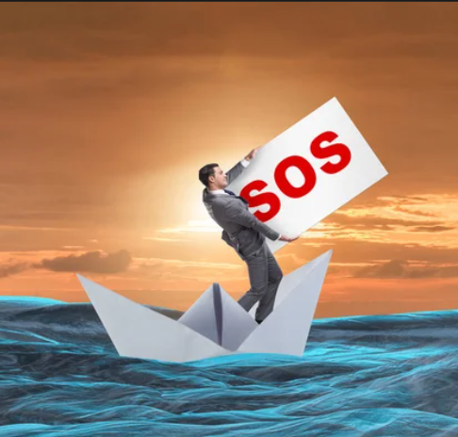
مرحبًا بكم في مادة "إدارة الأزمات"
يسعدني أن أكون معكم هذا الفصل لتدريس مقرر "إدارة الأزمات"..
تخصصتُ وحصلتُ على درجة الدكتوراة في مجال "الإعلام والعلاقات العامة" من جامعة القاهرة.
عملت في هذا المجال لمدة تزيد عن )20( عام، خلال مسيرتي المهنية أُتيحت لي الفرصة للعمل مع مجموعة متنوعة من المؤسسات، هذه التجارب منحتني فهمًا عميقًا للتحديات والفرص التي تواجه محترفي العلاقات العامة اليوم.
في هذا المقرر، سنتناول مجموعة واسعة من المواضيع التي ستساعدكم على تطوير مهاراتكم وفهمكم للأزمات بشكل أعمق. سنتعلم معًا كيفية التخطيط ووضع استراتيجيات للاستجابة السريعة للأزمات، وتقليل تأثيراتها السلبية، وتحسين مهارات الاتصال الداخلي والخارجي خلال الأزمات، وغيرها من المواضيع الهامة.
شغفي الرئيسي هو تمكين الطلاب من فهم وتطبيق أفضل الممارسات في العلاقات العامة لتحقيق النجاح المهني والأكاديمي.
د. آيـة عيـّاد
www.midocean.km

Slide 4


www.midocean.ae
لماذا دراسة إدارة الأزمات في العلاقات العامة؟
تحديد التهديدات
الاستجابة السريعة
الاتصال الفعال
حماية السمعة
التعرف على أنواع الأزمات المختلفة التي يمكن أن تواجه المؤسسات.
تطوير خطط واستراتيجيات للاستجابة السريعة للأزمات وتقليل تأثيرها السلبي.
تحسين مهارات الاتصال الداخلي والخارجي خلال الأزمات لضمان وصول الرسائل الصحيحة إلى الجمهور المستهدف.
تطبيق استراتيجيات إدارة السمعة للحفاظ على صورة المؤسسة وتقليل الضرر الناتج عن الأزمات.

Slide 5
www.midocean.ae
أهمية المهارات المكتسبة في الحياة المهنية
تحسين فرص التوظيف
تعزيز القيادة
زيادة الثقة بالنفس
توسيع الشبكات المهنية
امتلاك مهارات إدارة الأزمات يزيد من قيمة الموظف في سوق العمل ويعزز فرص الحصول على وظائف مرموقة.
تطوير القدرات القيادية في أوقات الأزمات يجعل الأفراد أكثر قدرة على تولي مناصب قيادية.
القدرة على التعامل مع الأزمات بنجاح يعزز الثقة بالنفس والقدرة على مواجهة التحديات.
العمل في إدارة الأزمات يتطلب التعاون مع فرق متعددة، مما يساهم في بناء علاقات مهنية واسعة ومتنوعة.

Slide 6

وصـف المـادة
تقدّم مادة "إدارة الأزمات" المعرفة والمهارات اللازمة للطالب لفهم إدارة الأزمات فهمًا شاملًا؛ متضمنًا لأسبابها وتأثيراتها وممارساتها وتحديات الاتصال المتعلقة بها. تتناول المادة العديد من المفاهيم والنظريات والاستراتيجيات والتطبيقات المتعلقة بإدارة الأزمات. تركز المادة على تطوير مهارات التفكير النقدي والقدرة على تطبيق مبادئ إدارة الأزمات في سياق العلاقات العامة من خلال دراسة الحالات العملية وتحليلها والمناقشات. يتعرّف الطالب خلال المادة على أدوات واستراتيجيات الاتصال الفعّالة في سياق الأزمات، واستخدام وسائل الإعلام الرقمي والتواصل الاجتماعي إلى جانب الإعلام التقليدي.
www.midocean.km

Slide 7



نواتج التعلُّم
1. فهم مفاهيم ونظريات إدارة الأزمات في مجال العلاقات العامة، وأساليب التعامل معها.
2. اكتساب المهارات اللازمة لتحليل الأزمات واتخاذ القرارات والإجراءات المناسبة.
3. اكتساب القدرة على وضع استراتيجيات الاتصال الفعّالة خلال الأزمات وتطبيقها.
4. تطوير مهارات الاتصال القيادية والتفاوض في سياق الأزمات.
5. وضع خطط لإدارة الأزمات، بما في ذلك تقييم المخاطر واستراتيجيات الحد من الأزمات المحتملة.
6. استخدام وسائل الإعلام الرقمية للاتصال في الأزمات وإدارة السمعة عبر الإنترنت.
7. تقييم فعالية جهود إدارة الأزمات ودمج الدروس المستفادة في التخطيط المستقبلي.
المعرفة
المهارات
التطبيق
www.midocean.km

Slide 8

محتوى المقرّر
1. مقدمة في إدارة الأزمات
2. التخطيط والاستعداد للأزمات
3. إدارة السمعة في الأزمات
4. استراتيجيات الاتصال في الأزمات
5. الإعلام الرقمي في إدارة الأزمات
6. القيادة واتخاذ القرارات في الأزمات
7. إدارة الأزمات الدولية والثقافية
8. تطبيق نظريات إدارة الأزمات على الحالات الواقعية
9. قياس وتقييم الأداء والتعلُّم من الأزمات
10. إدارة الأزمات في عصر الرقمنة والذكاء الاصطناعي
www.midocean.km

Slide 9

Lecture
1. مقدمة في إدارة الأزمات
01
تعريف الأزمة وأنواعها
أهمية إدارة الأزمات في العلاقات العامة
المفاهيم والنظريات الرئيسية
أمثلة عملية على الأزمات وتأثيراتها
www.midocean.km

Slide 10

Lecture
2. التخطيط والاستعداد للأزمات
02
تقييم المخاطر واستراتيجيات التخفيف
وضع خطط إدارة الأزمات
التدريب وتمارين المحاكاة
www.midocean.km

Slide 11

Lecture
3. إدارة السمعة في الأزمات
03
حماية وإعادة بناء سمعة المنظمة
معالجة مخاوف أصحاب المصلحة
www.midocean.ae

Slide 12

Lecture
04
4. استراتيجيات الاتصال في الأزمات
مبادئ الاتصال الفعّال في الأزمات
التخطيط وتنفيذ الاتصال الفعّال في الأزمات
العلاقات مع وسائل الإعلام خلال الأزمات (إدارة الاستفسارات والمقابلات)
التعامل مع التغطية الإعلامية السلبية
www.midocean.ae

Slide 13

Lecture
05
5. الإعلام الرقمي في إدارة الأزمات
دور رسائل ووسائل الإعلام الرقمي خلال الأزمات
استخدام وسائل التواصل الاجتماعي خلال الأزمات
الرصد والرد على المحادثات عبر الإنترنت
إدارة السمعة عبر الإنترنت
www.midocean.km

Slide 14
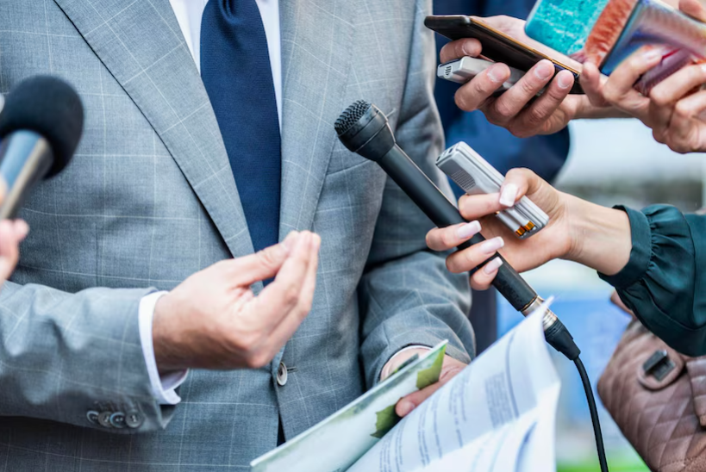
Lecture
06
6. القيادة واتخاذ القرارات في الأزمات
أدوار القيادة في إدارة الأزمات
إطارات اتخاذ القرارات في حالات الأزمات
الاعتبارات الأخلاقية في اتخاذ القرارات في الأزمات (الشفافية والمصداقية)
www.midocean.km

Slide 15

Lecture
07
7. إدارة الأزمات الدولية والثقافية
العوامل الثقافية في استجابة الأزمات
تحديات إدارة الأزمات في السياقات العالمية
التعاون الدولي والإطارات للاستجابة للأزمات
www.midocean.km

Slide 16

Lecture
08
8. تطبيق نظريات إدارة الأزمات على الحالات الواقعية
www.midocean.km

Slide 17
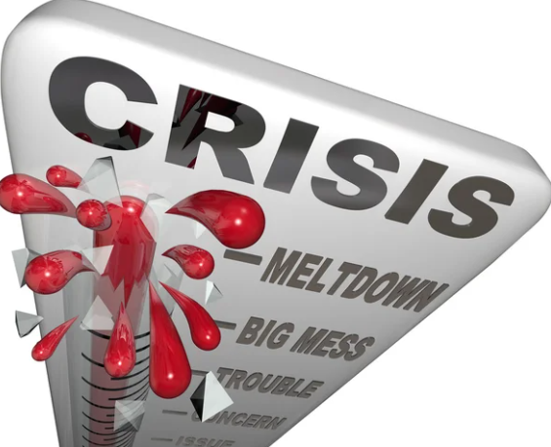
Lecture
09
9. قياس وتقييم الأداء والتعلُّم من الأزمات
طرق تقييم فعالية إدارة الأزمات.
تحديد نقاط القوة والضعف في استراتيجيات إدارة الأزمات وتقديم توصيات لتحسين إدارة الأزمات في المؤسسة.
دمج واستخدام الخبرات المكتسبة لتعزيز الاستعداد للأزمات المستقبلية.
www.midocean.km

Slide 18
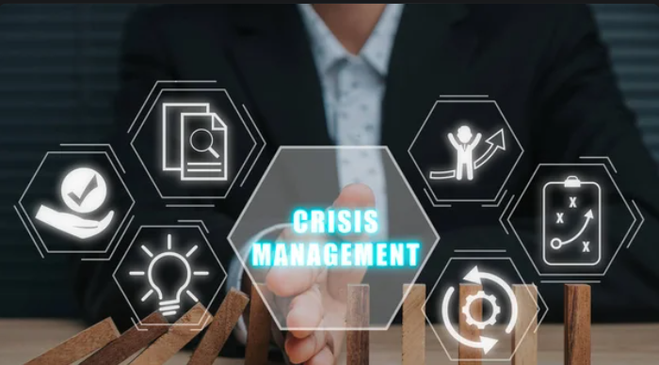
Lecture
10
10. إدارة الأزمات في عصر الرقمنة والذكاء الاصطناعي
فهم الأزمات الرقمية، ودور الذكاء الاصطناعي في إدارة الأزمات
التحديات التي تواجه استخدام الذكاء الاصطناعي في إدارة الأزمات
استراتيجيات دمج الذكاء الاصطناعي في خطط إدارة الأزمات
دراسة حالة: إدارة أزمة إلكترونية باستخدام الذكاء الاصطناعي.
www.midocean.km

Slide 19

خالص تمنياتي بفصل دراسي مثمر، ملهم، وممتع
د. آيـة عيـّاد
www.midocean.km

Slide 20



Thank You

